Slide 1
Опис тюльпана
презентацію підготувала
вчитель початкових класів спеціалізованої школи №211
міста Києва
Чернецька М.В.

Slide 2
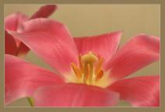
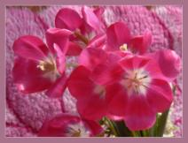
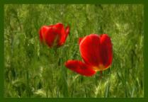
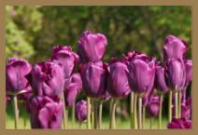
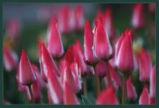
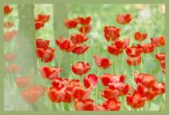
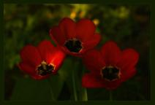
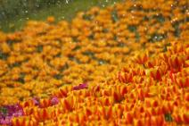
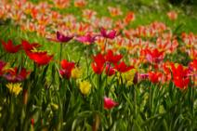
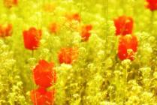
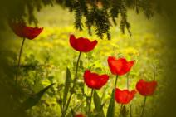
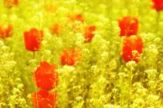
Які різні тюльпани

Slide 3
У мами серед квітів цвіте чарівна панна - царівна всього світу володарка Тюльпана. І дуже-дуже гарна, завжди ошатно вбрана | прекрасна наша панна, росою вмита рано. Всміхається Тюльпана, нарцисам і кульбабам. Ця усмішка весняна і нас сміятись вабить.

Slide 4
В садочку квітка завжди сміється:
Якщо на неї дощик проллється,
Як з неї метелик росу пригубить,
Коли вітерець пелюстки голубить.
Квітка славна, росте красивою ...
Добре квітці милуватись росинкою.

Slide 5
План
1. Яка ця рослина?
2. Де вона любить рости?
3. Які в неї стебло, листки, квіти?
4. Чим подобається тобі ця
квітка?

Slide 6
Довідка:
стебло – пряме, соковите, …
листки – подовжені, зелені, сизуваті, …
квітка з шести пелюсточок,
з гладкими або хвилястими краями.

